Slide 1
Programación Distribuida y Tiempo Real RPC

Slide 2
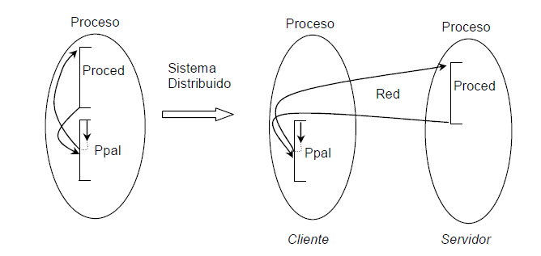
ONC RPC
Open Network Computing Remote Procedural Call
Mecanismo de comunicación procedural para sistemas distribuidos

Slide 3
RPC - XDR
XDR: External Data Representation Standard
http://tools.ietf.org/html/rfc4506
Representación de datos independiente de todo lo demás (desarrollada por Sun)
Transferencia de datos entre maquinas de diferentes arquitecturas y sistemas operativos

Slide 4
RPC - XDR
ONCRPC utiliza XDR para la representación de datos en los llamados remotos
ONCRPC agrego la especificación de los procedimientos que se pueden llamar de manera remota
RPC hace posible que se invoque un procedimiento que está en otro proceso en otra máquina
http://tools.ietf.org/html/rfc5531

Slide 5
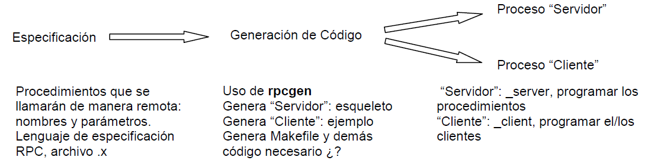
Esquema del proceso de generación

Slide 6
Archivo de especificación: hola.x
Especificación de un programa
Especificación de una versión del programa
Especificación de los procedimientos remotos
Desde 0x20000001 en adelante para programa (es usual uno solo)
Desde 1 en adelante para versión (usualmente hay una sola)
Desde 1 en adelante para procedimientos (pueden haber varias)
program display_prg {
version display_ver {
int print_hola (void) = 1;
} = 1;
} = 0x20000001

Slide 7
Generación de Código
> rpcgen –a hola.x
Se generan múltiples archivos
Importantes
hola_client.c hola_server.c
Otros
hola_clnt.c hola.h hola_svc.c Makefile.hola

Slide 8
Ver Código ejemplo

Slide 9
Pasos siguientes
Compilar
make -f Makefile.hola
Ejecutar Servidor
./hola_server
Ejecutar el cliente
./hola_client localhost

Slide 10
Posibles Problemas
Falta rpcbind
sudo apt-get install aptitude
sudo aptitude install portmap
Sudo apt-get install -y rpcbind
Falta reiniciar rpcbind
service rpcbind stop
rpcbind -i –w
service rpcbind start

